Slide 1
Vektorska grafika
Multimediji
Tehnološki fakultet
Univerzitet u Banjoj Luci

Slide 2
Tipovi multimedijalnih podataka
Grafika
Format: konstruiše se kompozicijom primitivnih objekata (primitiva) kao što su linije, poligoni, kružnice, krive i lukovi
Ulaz: grafika se obično generiše korišćenjem grafičkog editora (npr. Illustrator, CorelDRAW, Inkscape) ili programski (npr. Postscript)
Grafiku je obično moguće lako mijenjati ili revidirati (za razliku od slike)
Grafički ulazni uređaji: tastatura (kontrola kursora i unos teksta), miš, trackball, grafički tablet,...
Standardi: OpenGL, SVG, PHIGS, GKS,...
U grafičkim fajlovima se obično čuvaju podaci o kombinovanju primitiva
Generisanje (rasterske) slike na osnovu opisa se naziva renderovanje
Grafički fajlovi nemaju velike zahtjeve za memorijskim prostorom
Notes:
Ovdje se govori o onome što se često naziva i vektorska grafika. Sa druge strane, slika se naziva i rasterska grafika.

Slide 3
Osnove vektorske grafike
Kompaktnost, skalabilnost, nezavisnost od rezolucije i format lak za izmjene
Ne zahtijevaju veliki prostor na disku i propusni opseg na mreži
Formati za reprezentaciju vektorske grafike: SVG, Postscript, PDF, SWF…
Notes:
Možda dati neke primjere za tvrdnje iz prvog stava.

Slide 4
Primjer grafičkog formata
Scalable Vector Graphics
Format slike za vektorsku 2D grafiku
Zasnovan na XML-u (eXtensible Markup Language)
Podrška zainteraktivnost i animaciju
Otvoren standard koji razvija World Wide Web Consortium (W3C)
SVG slike se čuvaju u tekstualnim XML fajlovima
Svi moderni programi za pregledanje weba (Firefox, Chrome, IE,...) mogu (bar u određenoj mjeri) renderovati SVG

Slide 5
Koordinate
Svaka tačka u dvodimenzionalnom prostoru se može identifikovati upotrebom uređenog para realnih koordinata (x, y)
Svaki piksel se može identifikovati po piksel koordinatama (broj reda i kolone)
Piksel koordinate su kvantovane i obično se izražavaju cijelim brojevima. Ovim koordinatama su u potpunosti određene pozicije diskretnih piksela (nastalih odmjeravanjem)
Pikseli u ovom koordinatnom sistemu nemaju dimenzije

Slide 6
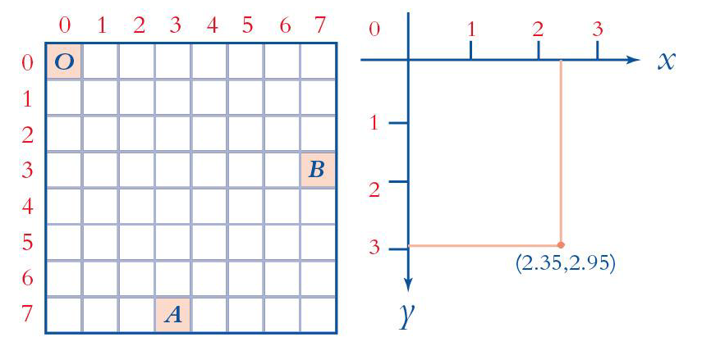
Koordinate
Piksel koordinate
Realne koordinate i ose
Notes:
Piksel koordinate su kvantovane i obično se izražavaju cijelim brojevima. Ovim koordinatama su u potpunosti određene pozicije diskretnih piksela (nastalih odmjeravanjem). Pikseli u ovom koordinatnom sistemu nemaju dimenzije.
Realne koordinate podrazumijevaju da piksel ima fizičke dimenzije, odnosno, konačnu površinu i njihovim korišćenjem je moguće pristupiti svakoj tački u ravni. Najčešće se smatra da su koordinate centra svakog piksela u realnom koordinatnom sistemu iste kao koordinate tog piksela u piksel koordinatama.

Slide 7
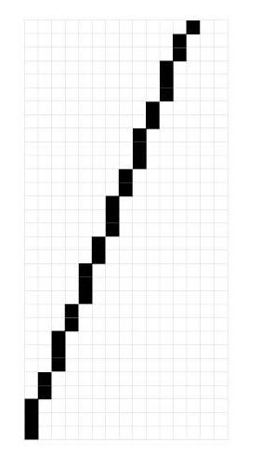
Reprezentacija linija i krivih
Linije i krive se mogu predstaviti jednačinama koje daju vezu između x i y koordinata svake tačke na liniji ili krivoj
Renderovane linije mogu imati nepravilne (stepenaste) ivice (jaggies)
Stepenaste ivice su posljedica aliasinga

Slide 8
Primjer
Linija sa aliasingom
  Na ivicama linije postoji brza promjena intenziteta piksela – visokofrekvencijski sadržaj
  Zbog konačne rezolucije uređaja za prikazivanje slika je pododmjerena te dolazi do aliasinga
Rub linije je stepenast
Kako je moguće problem ublažiti?

Slide 9
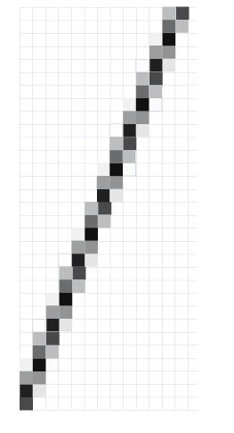
Anti-aliasing
Efekat se može ublažiti anti-aliasingom: bojenje piksela u nijansama sive (za crnu liniju)
  anti-aliasing je vid niskopropusnog filtriranja kojim se ublažavaju oštre ivice na slici (brze promjene)

Slide 10
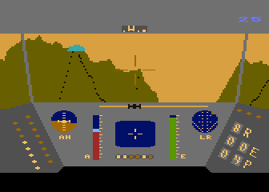
Jaggies
Screenshot iz igre Rescue on Fractalus! iz 1984. godine
Zbog karakterističnih artifakata vanzemaljci u igri su nazvani Jaggis, a bilo je predloženo i da se igra zove Behind Jaggi Lines!

Slide 11
Vektorski objekti
Programi za crtanje i jezici vektorske grafike pružaju osnovni repertoar oblika koji se lako mogu matematički predstaviti.
Najčešći oblici su duži, pravougaonici i kvadrati, elipse i krugovi i Bézier krive.

Slide 12
Linija (duž)

Slide 13
SVG linija
<?xml version="1.0" encoding="utf-8"?>
<!DOCTYPE svg PUBLIC "-//W3C//DTD SVG 1.0//EN"
"http://www.w3.org/TR/2001/REC-SVG-
20010904/DTD/svg10.dtd">
<svg xmnls="http://www.w3.org/2000/svg">
<line x1="0" y1="0" x2="200" y2="200"
style="stroke:rgb(255,0,0); stroke-width:2" />
</svg>

Slide 14
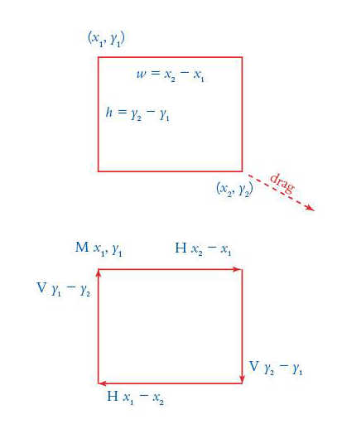
Pravougaonik
Notes:
M – (move) pomjeranje kursora na zadate koordinate
H – povlačenje horizontalne linije zadate dužine
V – povlačenje vertikalne linije zadate dužine
Dužina može biti pozitivna i negativna čine se definiše smjer linije.

Slide 15
SVG pravougaonik
<?xml version="1.0" encoding="utf-8"?>
<!DOCTYPE svg PUBLIC "-//W3C//DTD SVG 1.0//EN"
"http://www.w3.org/TR/2001/REC-SVG-
20010904/DTD/svg10.dtd">
<svg xmnls="http://www.w3.org/2000/svg">
<rect x="10" y="10" width="300" height="100" style="fill:rgb(0,0,255); stroke-width:3; stroke:rgb(0,0,0)" />
</svg>

Slide 16
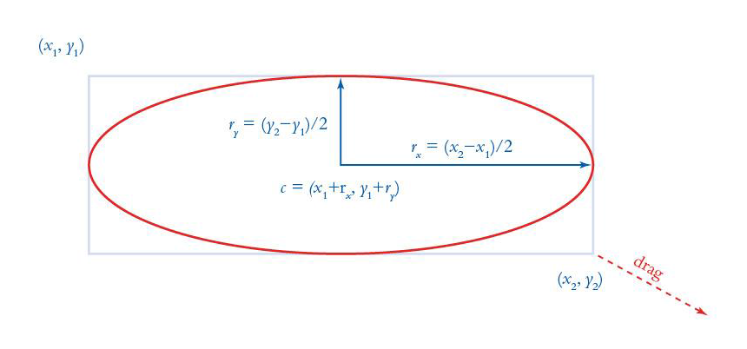
Elipsa

Slide 17
SVG elipsa
<?xml version="1.0" encoding="utf-8"?>
<!DOCTYPE svg PUBLIC "-//W3C//DTD SVG 1.0//EN"
"http://www.w3.org/TR/2001/REC-SVG-
20010904/DTD/svg10.dtd">
<svg xmnls="http://www.w3.org/2000/svg">
<ellipse cx="200" cy="80" rx="100" ry="50"
style="fill:yellow; stroke:purple; stroke-width:2" />
</svg>

Slide 18
Bézier krive
Nazvane su po Pierreu Bézieru koji ih je koristio u dizajnu automobila u Renaultu.
Koriste se u računarskoj grafici za modelovanje glatkih krivih, animaciji za definisanje putanja po kojima se objekat kreće, tipografiji za specifikaciju oblika znakova
Bézier krive su glatke krive koje mogu biti određene uređenim skupom kontrolnih tačaka, prva i zadnja kontrolna tačka su krajnje tačke krive.

Slide 19
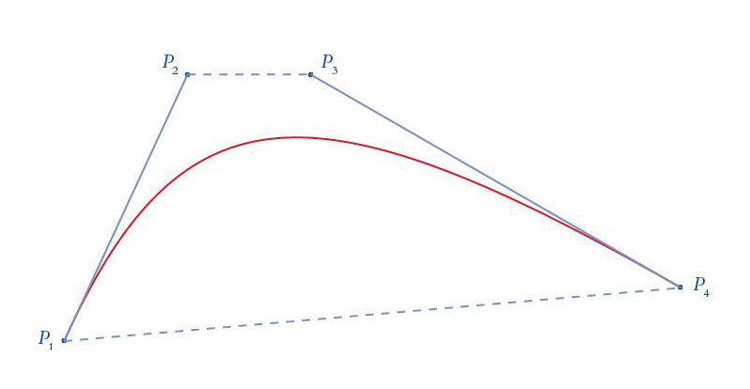
Kubna Bézier kriva
Bézier krive 3. stepena (kubne) imaju četiri kontrolne tačke: dvije krajnje (čvorne) tačke i dvije tačke pravca.
Zakrivljenost Bézier krive određuje se pomoću dužine, pravca i smjera duži pravca koje spajaju krajnje tačke i tačke pravca.

Slide 20
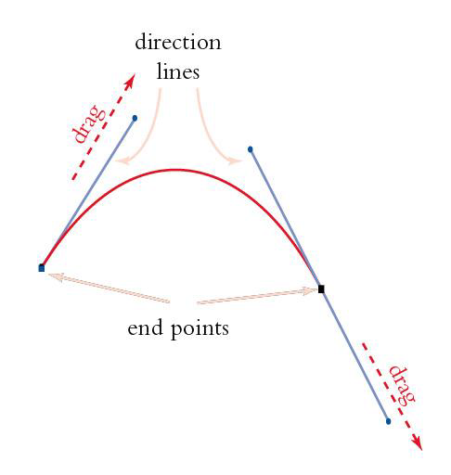
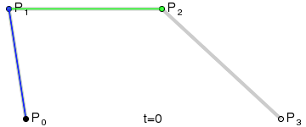
Kubna Bézier kriva
Kubna Bézier kriva se crta povlačenjem duži pravaca pomoću “pen tool”

Slide 21
Kvadratne Bézier krive
Bézier krive drugog stepena (kvadratne) imaju jednu tačku pravca
Jedine Bézier krive koje podržava SWF
PDF i SVG podržavaju kubne i kvadratne Bézier krive
True Type fontovi koriste kvadratne Bézier krive

Slide 22
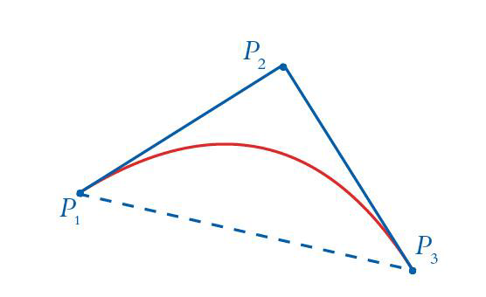
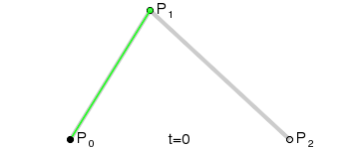
Kvadratne Bézier krive

Slide 23
SVG Bezier
<?xml version="1.0" encoding="utf-8"?>
<!DOCTYPE svg PUBLIC "-//W3C//DTD SVG 1.0//EN"
"http://www.w3.org/TR/2001/REC-SVG-
20010904/DTD/svg10.dtd">
<svg xmnls="http://www.w3.org/2000/svg">
<path d="M 100 350 q 150 -300 300 0" stroke="blue" stroke-width="5" fill="none" />
</svg>

Slide 24
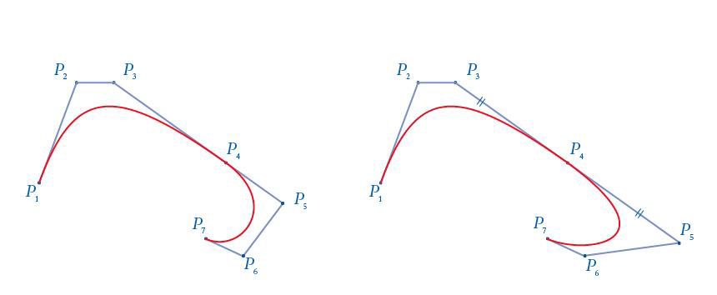
Putanje (paths)
Kombinovanjem segmenata Bézier krivih kreiraju se putanje (zatvorene i otvorene)

Slide 25
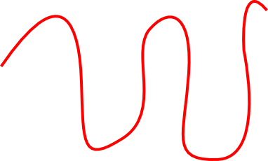
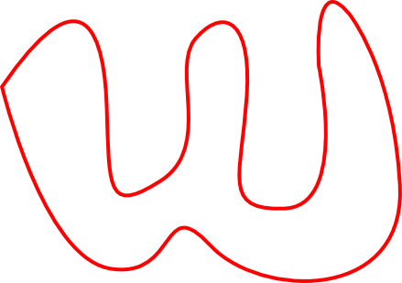
Putanje
Otvorena (lijevo) i zatvorena (desno) putanja

Slide 26
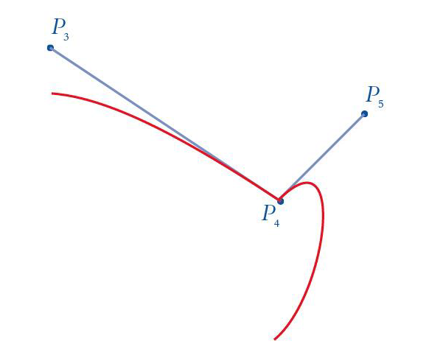
Putanje
Ako se dvije krive nadovezuju u nekoj tački i duži pravca u toj tački formiraju jednu duž, nadovezivanje će biti glatko. Ako to nije slučaj formiraće se ugaona tačka
Tačke u kojima se segmenti krive nadovezuju su čvorne tačke putanje.

Slide 27
Putanje
Putanja mora imati boju i debljinu linije (stroke) da bi bila vidljiva.
<line x1="50" y1="50" x2="200" y2="200"
stroke="rgb(255,0,0)" stroke-width="2" />
<path d="M 100 350 q 150 -300 300 0" stroke="blue" stroke-width="5" fill="none" />

Slide 28
Putanje
Za unutrašnjost zatvorene putanje se može definisati boja, gradijent i uzorak (pattern).
Postoji “pravilo popunjavanja” za određivanje šta pripada unutrašnjosti putanje
  Pravilo popunjavanja (fill rule) je algoritam koji se koristi da se odredi koja strana putanje je unutrašnja za dati oblik
Notes:
Za proste zatvorene putanje očigledno je koja je strana unutrašnja. Međutim, za složenije putanje koje se npr. sijeku sa samom sobom, pronalaženje unutrašnje strane može biti komplikovano.

Slide 29
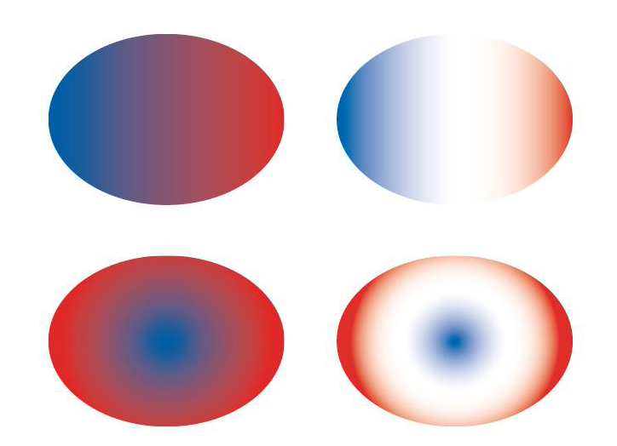
Popunjavanje oblika
Linearno (gore) i radijalno (dole) gradijentno popunjavanje.

Slide 30
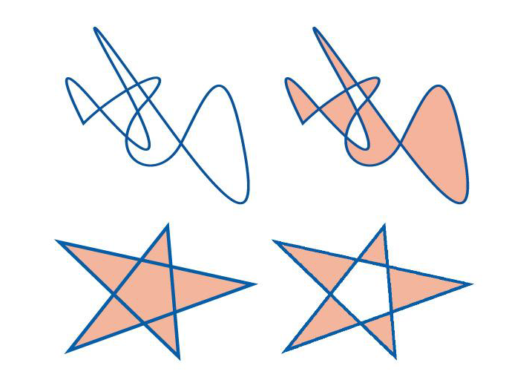
Popunjavanje oblika
Popunjavanje kompleksnih oblika

Slide 31
Transformacije vektorskih objekata
Vektorski objekti se mogu uređivati promjenom memorisanih vrijednosti kojima su predstavljeni
Transformacije se mogu podijeliti na:
  Afine transformacije
  Distorzije

Slide 32
Afine transformacije
Afine transformacije očuvavaju duži i njihovu paralelnost
Primjeri: translacija, skaliranje, rotacija, refleksija i smicanje
Direktno implementirane u softveru za vektorsku grafiku
Ove transformacije je moguće matematički opisati

Slide 33
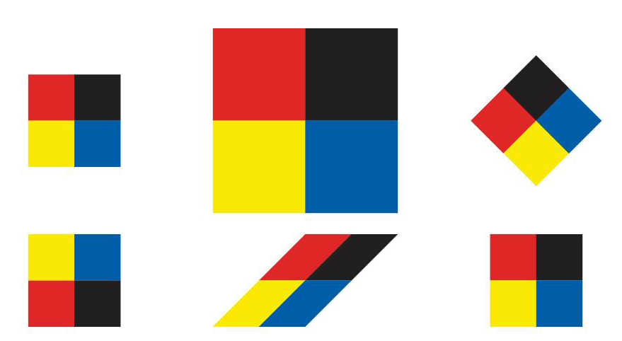
Afine transformacije
Skaliranje, rotacija, refleksija, smicanje i translacija

Slide 34
Afine transformacije
Objekat se može transformisati primjenom afine transformacije na njegove čvorne tačke
Nekoliko objekata se može grupisati i zajedno transformisati

Slide 35
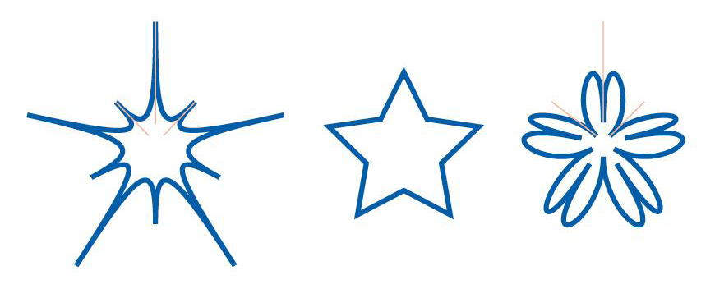
Distorzije
Transformacije putanja se mogu postići i pomjeranjem čvornih tačaka i tačaka pravaca
Mogu se koristiti i “filteri” koji mijenjaju sve čvorne tačke i tačke pravaca. Neki filteri dodaju nove čvorne tačke
Ove transformacije nisu afine

Slide 36
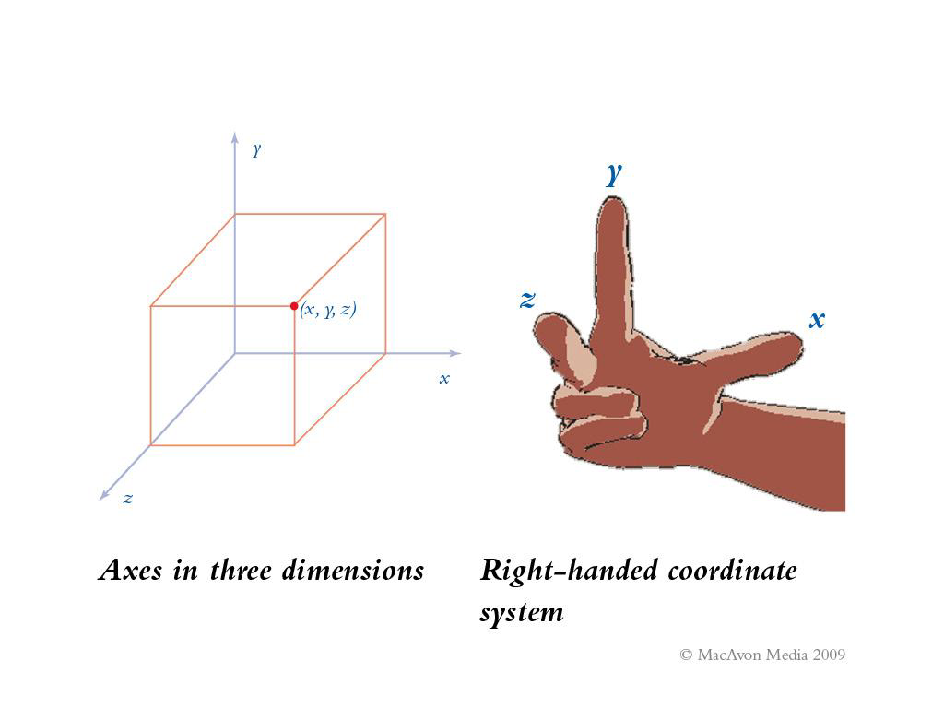
3D grafika
3D grafika je konceptualno jednostavno proširenje 2D grafike trećom osom
U praksi, 3D grafika je komplikovana i zahtjeva kompleksne alate

Slide 37
3D grafika
3D objekti postoje u prostoru, ali se prikazuju na 2D ekranima
Prilikom renderovanja 3D objekata neophodno je uzeti u obzir izvor svjetlosti i teksturu

Slide 38
3D modeli
Konstruktivna (solid) geometrija
Slobodno (free form) modelovanje
Proceduralno modelovanje

Slide 39
3D modeli
Konstruktivna geometrija koristi uniju, presjek i razliku da kombinuje geometrijska primitivna tijela
Slobodno modelovanje se zasniva na graničnim površinama
  Površine se mogu prikazati kao mreže poligona ili pomoću složenijih elemenata kao što su Bézier putanje

Slide 40
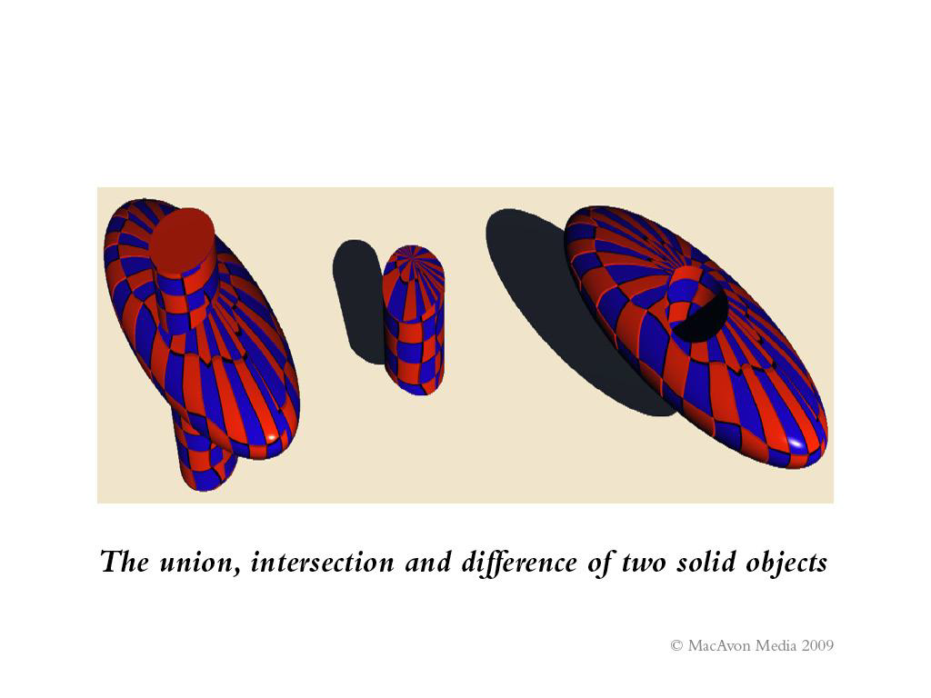
Konstruktivna geometrija

Slide 41
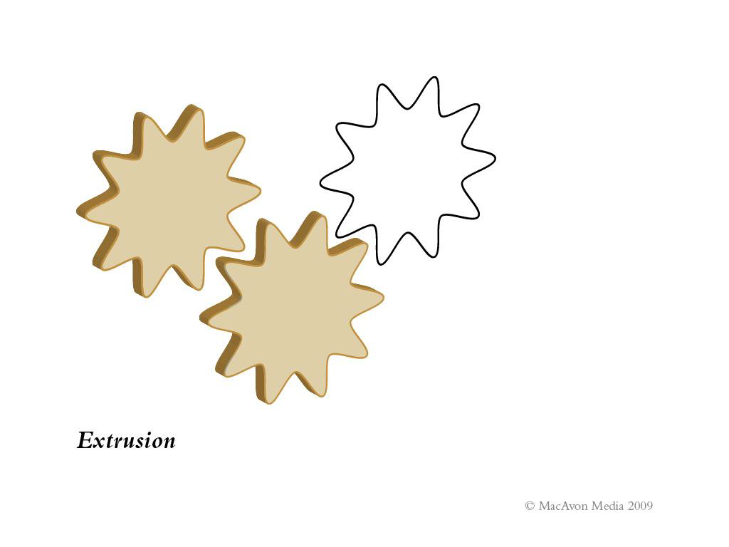
Slobodno modelovanje
Ekstruzija

Slide 42
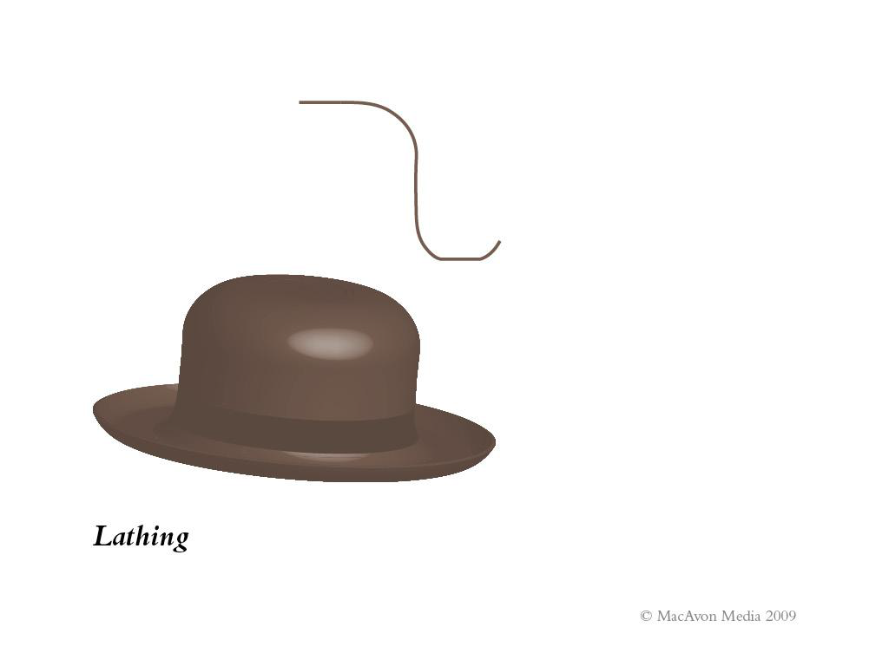
Slobodno modelovanje
Strug

Slide 43
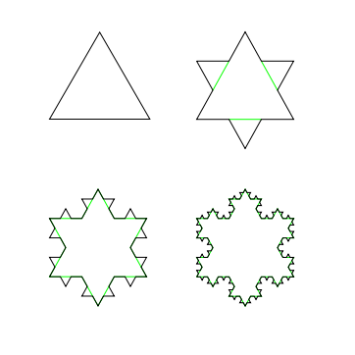
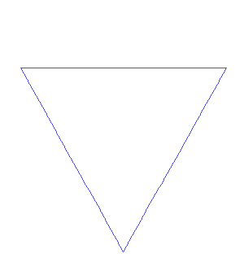
Proceduralno modelovanje
Proceduralno modelovanje definiše objekte algoritmima i procedurama
Npr. fraktalni algoritmi
Izvor: Wikipedia

Slide 44
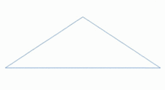
Fraktalni algoritmi
Izvor: Wikipedia

Slide 45
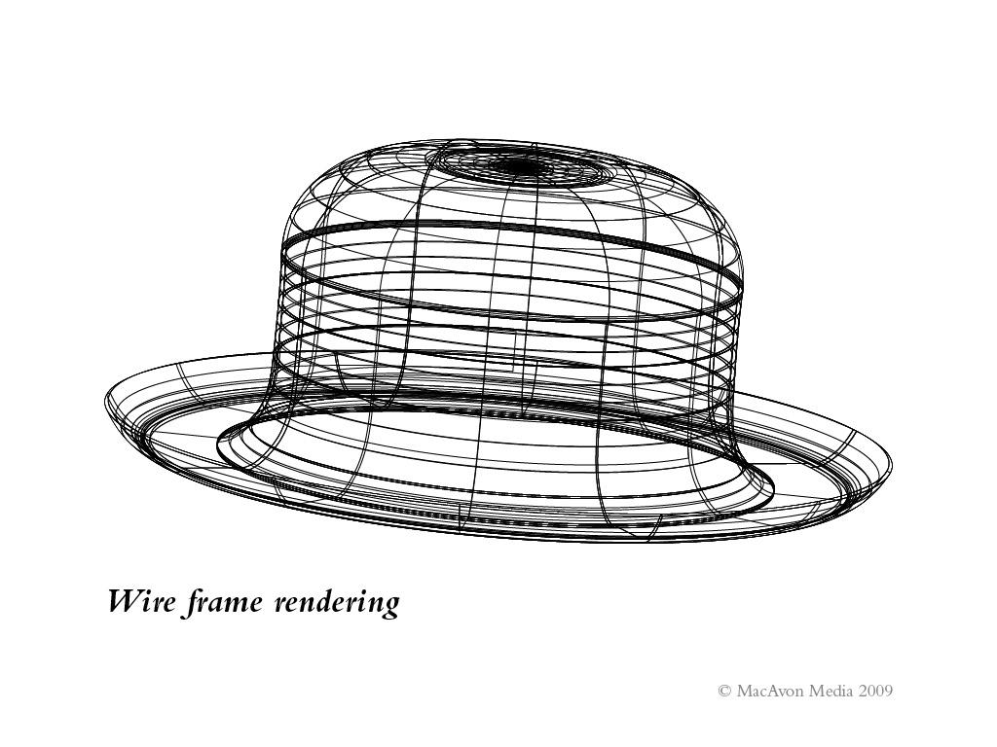
Renderovanje 3D objekata
3D objekti se mogu renderovati kao žičane mreže (wire frame)

Slide 46
Renderovanje 3D objekata
Da bi se dobila realna slika, skrivene površine moraju biti uklonjene, a vidljive moraju biti renderovane korišćenjem algoritama za sjenčenje koji modeluju efekat padanja svjetlosti na površinu
Gouraud i Phong sjenčenja se mogu koristiti za bojenje površina
Ray tracing uključuje interakciju između objekata i izvora svjetlosti

Slide 47
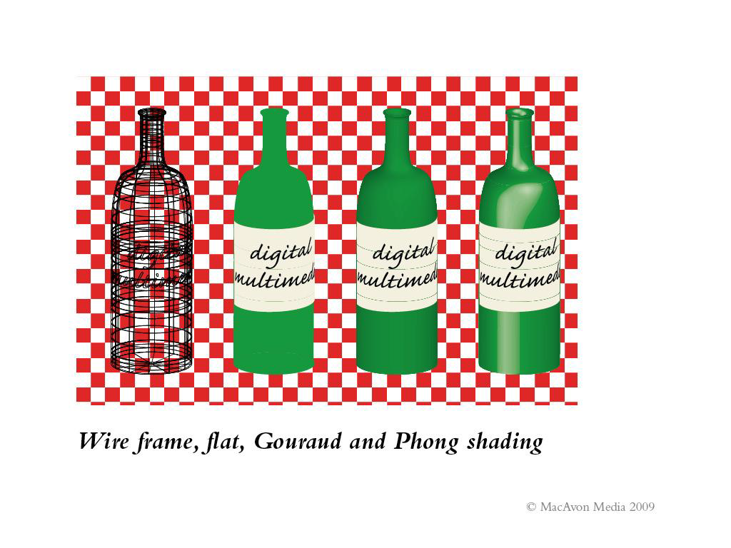
Renderovanje 3D objekata
Notes:
Phong shading rješava problem odsjaja (specular reflection) koji postoji kod Gouraud shadinga. Pošto Gouraud sjenčenje vrijednosti intenziteta piksela u poligonu određuje interpolacijom vrijednosti u tjemenima, ukoliko se tjemena ne nalaze u oblasti u kojoj postoji odsjaj on se neće pojaviti ni u unutrašnjosti poligona. Phong shading ovaj problem rješava izračunavanjem vrijednosti određivanjem vrijednosti intenziteta u svakom pikselu poligona. Phong sjenčenje je računski zahtjevnije od Gouraud sjenčenja.

